Slide 1


Projeto Sebo digital
Curso Análise e Desenvolvimento de Sistemas
Projeto: Desenvolvimento de uma Aplicação Móvel em um Ambiente de Negócio
Prof.ª: Mateus Curcino De Lima
Fabiana Alkmim Avelar
Herbert Nordson
Letícia Rosolem
Rafael Penido
Ramon Bicalho
Sarah Ellem

Slide 2
Sobre o Sebo Digital
O Sebo Digital é uma aplicação na qual é possível comprar e vender livros usados. Ele combina a conveniência do comércio eletrônico com a diversidade de opções oferecidas por um sebo tradicional, proporcionando aos leitores a oportunidade de encontrar e adquirir itens que desejam de forma mais fácil e com preços acessíveis.
Dessa forma, este projeto desenvolveu uma aplicação móvel que possibilita aos leitores encontrarem uma gama de opções literárias, em uma plataforma de formato ágil e dinâmico, dando acessibilidade a todos interessados ao tema, pois o foco é o baixo custo para que todos possam usufruir deste serviço.

Slide 3
Objetivo Geral
Criar uma aplicação móvel utilizando React Native que permita que leitores comprem ou vendam livros (novos ou usados) sem que precisem comparecer pessoalmente ao sebo, pela indisponibilidade de tempo ou proximidade.

Slide 4
Tecnologias Utilizadas
IDEs de desenvolvimento: Visual Studio Code;
Linguagens utilizadas: Javascript;
Frameworks: React-Native;
Back-end: JSON Server;
Ferramenta de design: Figma;
Plataforma para hospedagem dos arquivos: GitHub;
Ferramenta de divisão de tarefas: Github Project;

Slide 5
Fluxo do comprador
Passo 1
O usuário cria a sua conta
Passo 3
O usuário acessa o acervo de livros
Passo 5
O usuário Finaliza a compra
Passo 2
O usuário efetua login
Passo 4
O usuário pode adicionar livros ao carrinho
Passo 6
O usuário acompanha os pedidos realizados

Slide 6
Fluxo do vendedor
Passo 3
O vendedor cadastra o(s) livro(s) que deseja vender
Passo 5
Os livros cadastrados são exibidos para venda na home page
Passo 1
O usuário cria a sua conta
Passo 2
O vendedor efetua o login
Passo 4
O vendedor acessa o estoque dos livros

Slide 7
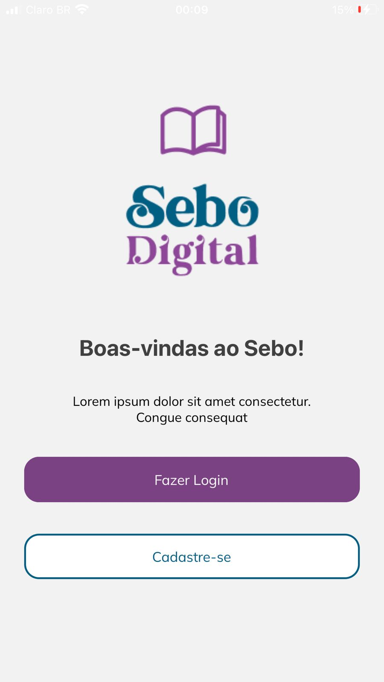
Página Inicial

Slide 8
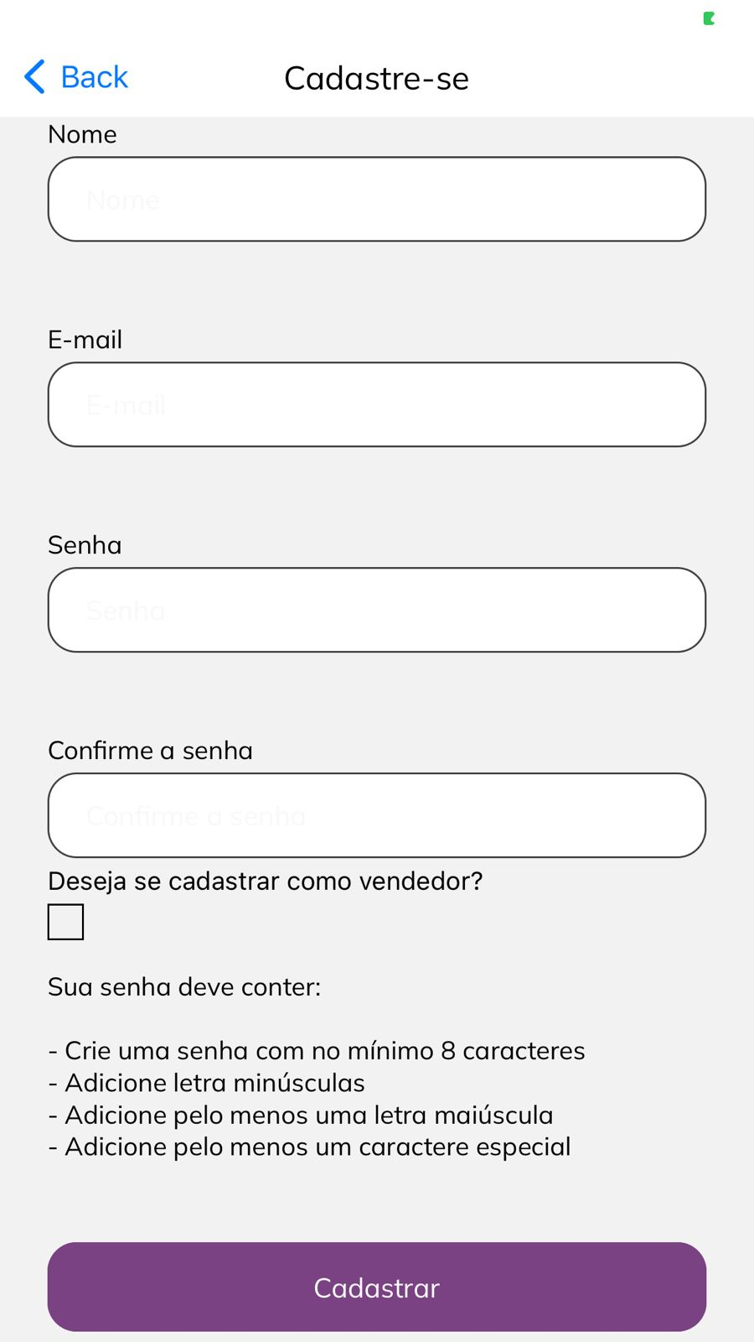
Cadastro

Slide 9
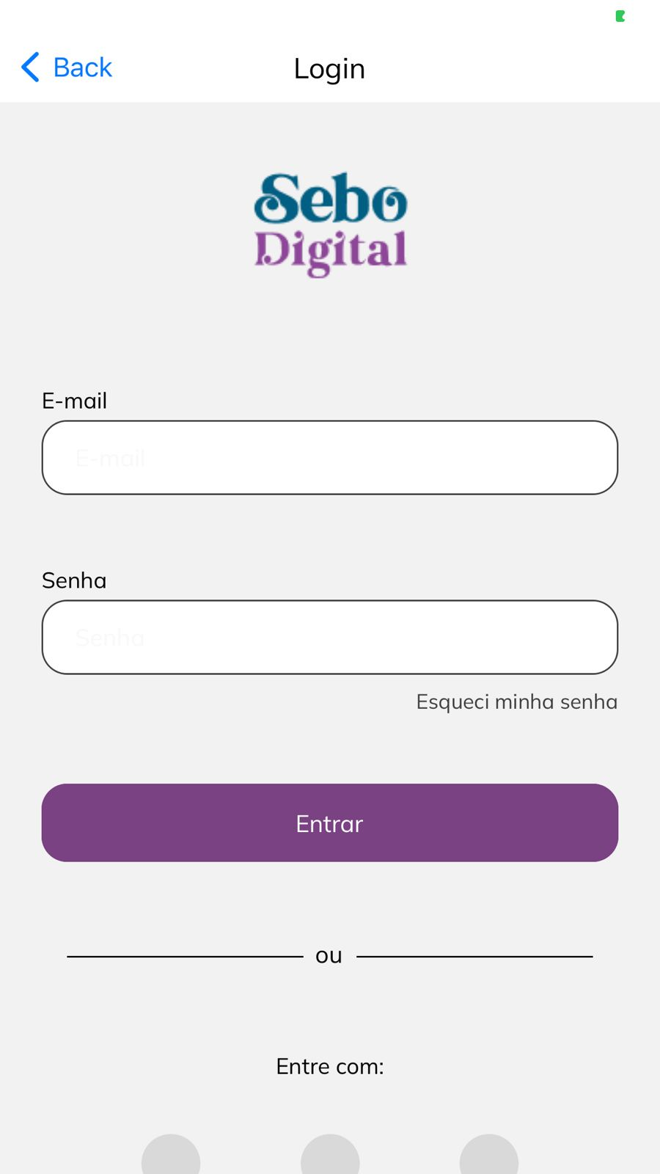
Login

Slide 10
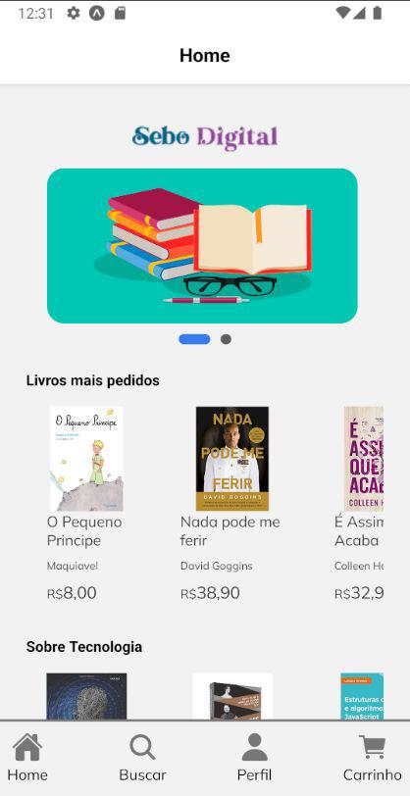
Home

Slide 11
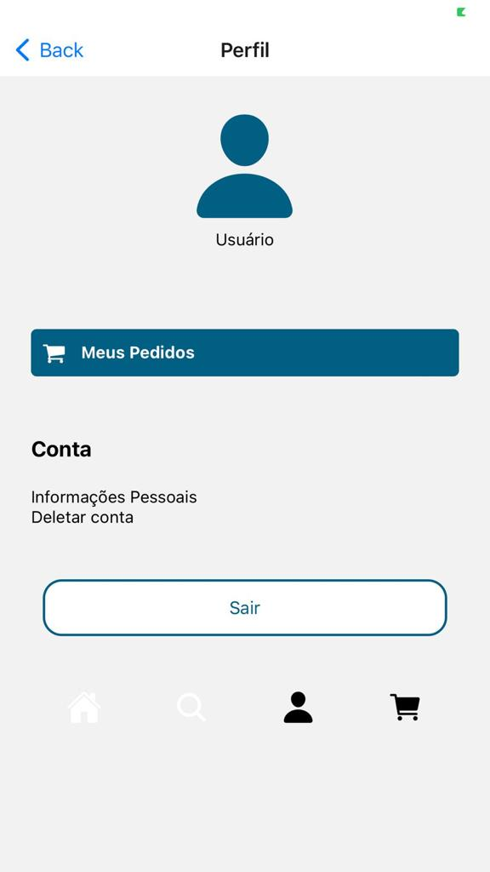
Perfil

Slide 12
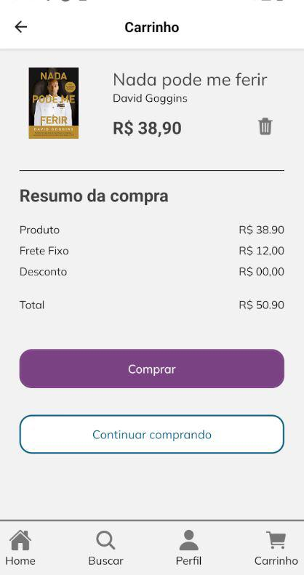
Carrinho

Slide 13
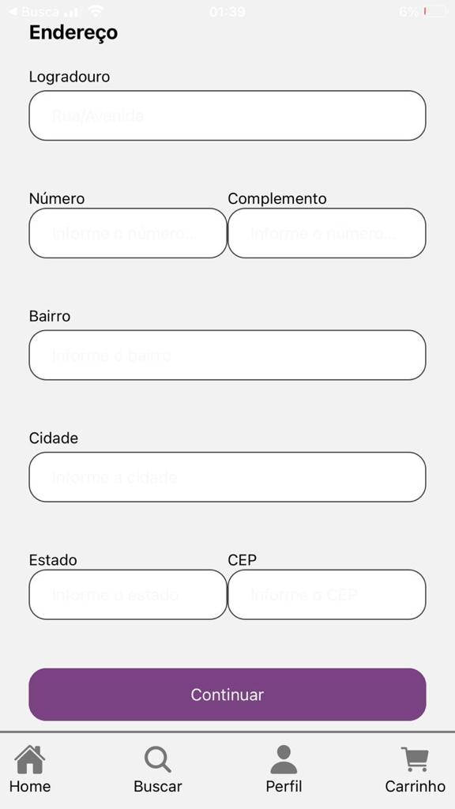
Cadastro de endereço

Slide 14
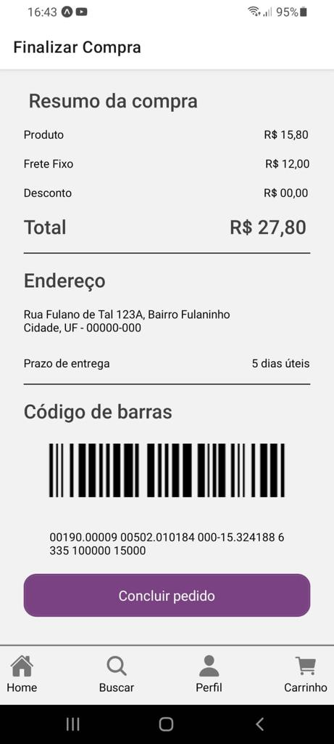
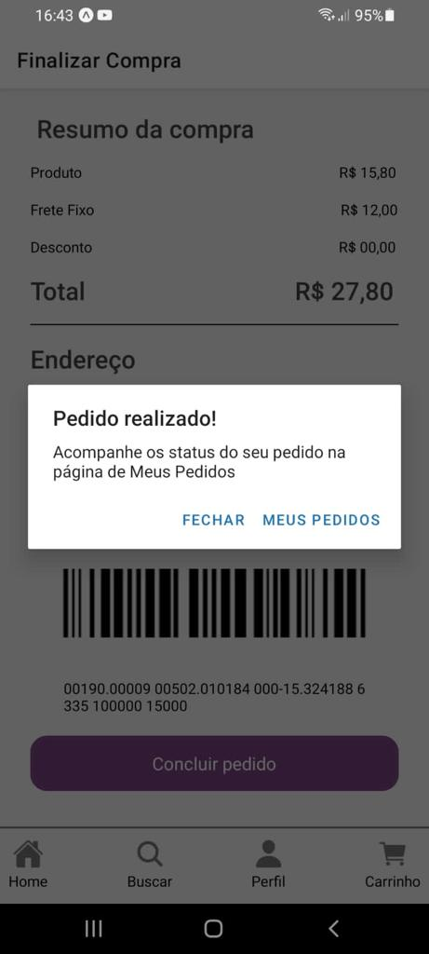
Finalizar compra

Slide 15
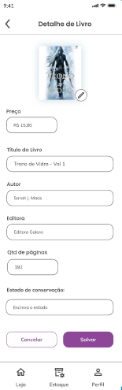
Cadastro livro

Slide 16
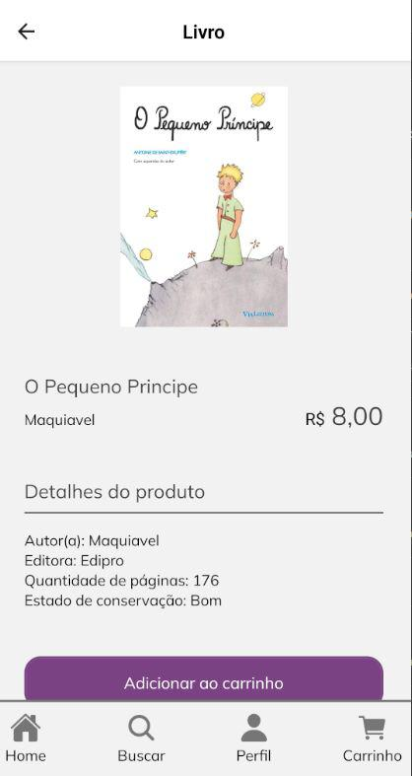
Página do produto

Slide 17
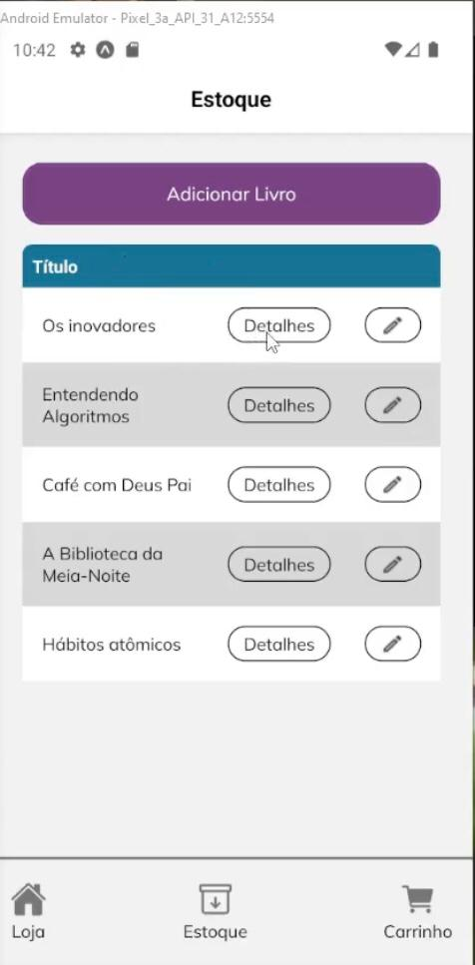
Estoque

Slide 18
Conclusões
A aplicação desenvolvida permite a compra e venda de livros de maneira simples e rápida, sendo uma resolução ao problema proposto nesse projeto.
A solução implementada atende a todos os requisitos definidos no projeto.
O projeto propiciou um aprendizado acerca das principais ferramentas e metodologias para o desenvolvimento de uma Aplicação Móvel em um Ambiente de Negócio.

